Slide 1
오픈소스 리눅스 프로그래밍
프로젝트 주제 발표
학과: 컴퓨터공학과
학번: 201321252
이름: 변고경

Slide 2
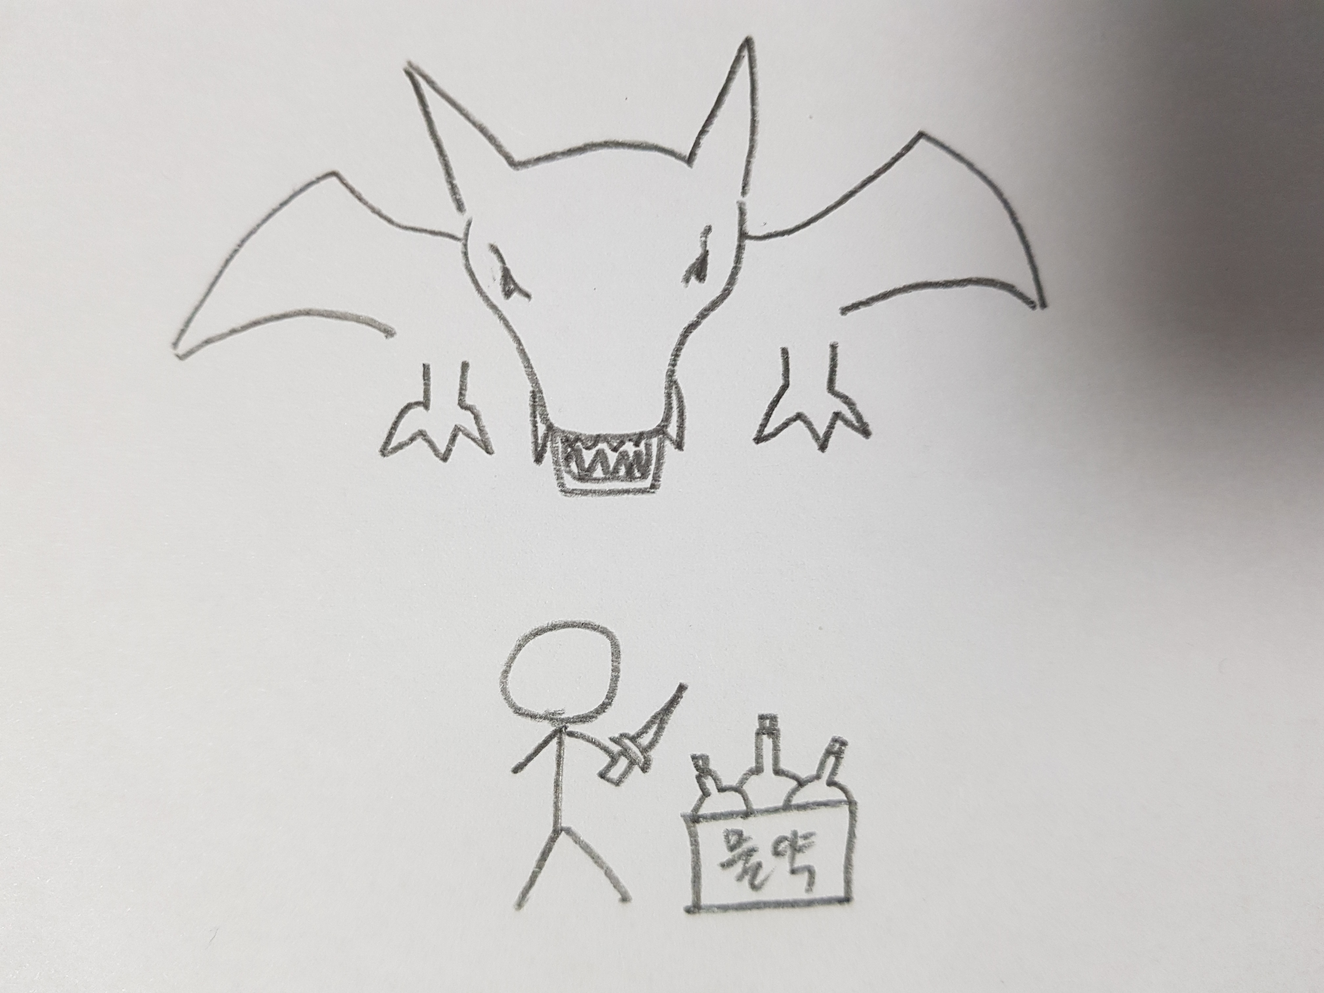
소개
케릭터가 스킬을 사용하여 드래곤과 싸우는 게임.

Slide 3
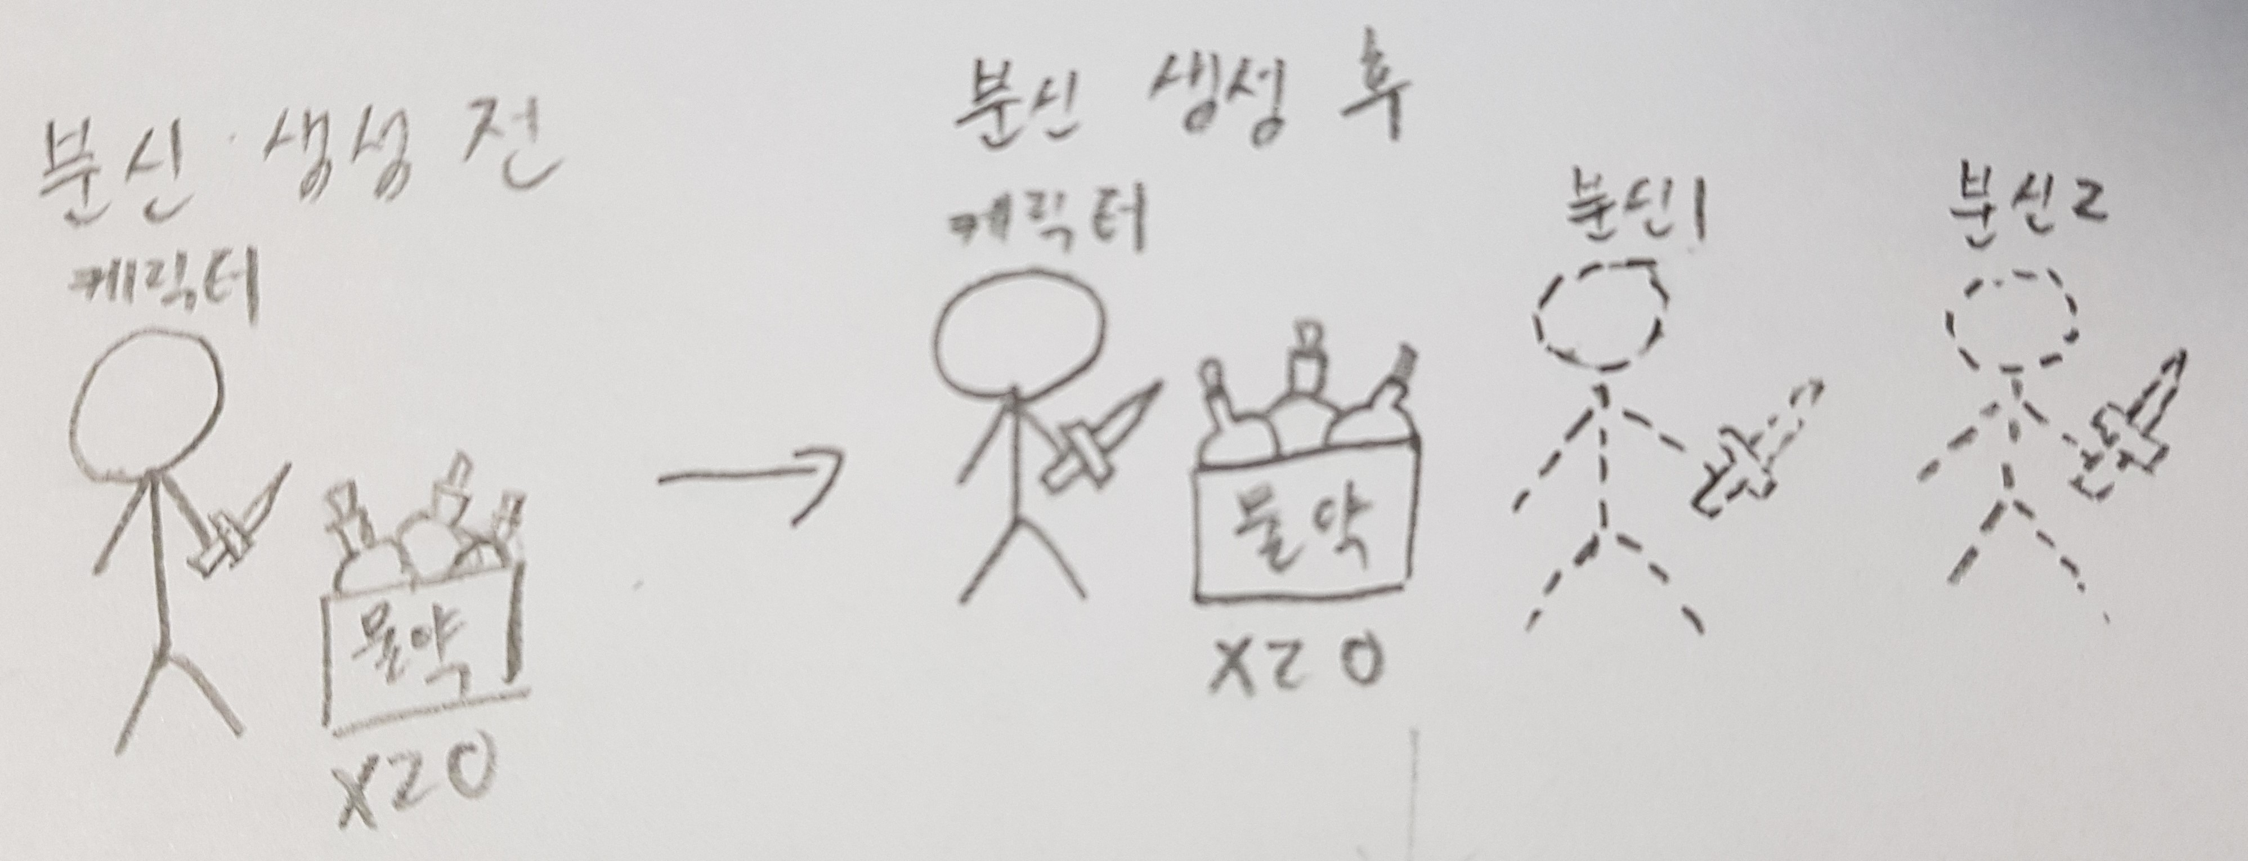
소개
케릭터는 드래곤을 공격 할 수 있다.
케릭터는 분신 스킬을 사용하여 자기 분신을 만들 수 있으며 최대 2명까지 가능하다. 분신은 드래곤을 공격한다.
물약을 사용하여 회복 할 수 있으며 분신 체력 회복에도 사용 가능 하다.

Slide 4
소개
드래곤의 체력이 다하면 “You Win”이라는 문구와 함께 게임 종료
분신의 체력이 다하면 “Shadow is gone”이라는 문구와 함께 분신은 사라진다.
케릭터의 체력이 다하면 “You Died”라는 문구와 함께 게임 종료.

Slide 5
조작 방법
A - 공격
S - 분신 스킬
D - 회복
F - 분신 회복(분신 갯수에 따라 1/n 만큼 회복)

Slide 6
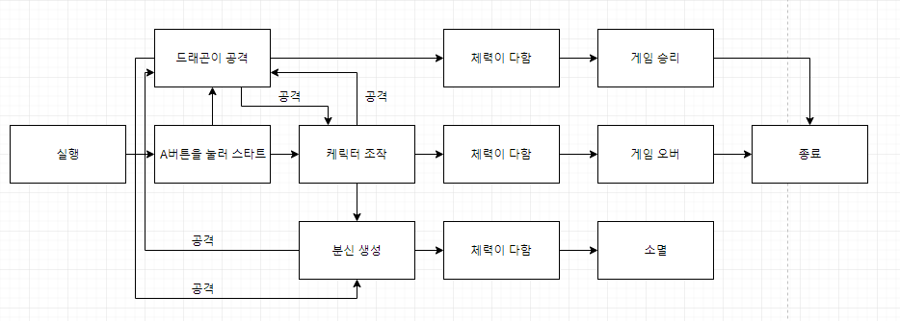
플로우 차트

Slide 7
활용 1 - fork() function
프로그램 실행 중 ‘C’ 입력이 들어오면 fork() 함수를 이용해 케릭터의 분신을 할당할 자식 프로세스를 생성한다.
자식 프로세스를 생성할때는 부모 프로세스의 최대 체력과 공격력을 가져온다.
struct character{
int health = 100;
int attack = 20;
}

Slide 8
활용 2 - Shared Memory
부모 프로세스와 자식 프로세스가 동시에 사용할 공유 메모리를 생성한다.
부모 프로세스 -> 케릭터
자식 프로세스 -> 분신
공유 메모리 -> 회복 아이템 갯수
부모 프로세스와 자식 프로세스가 공유 메모리를 사용할 수 있게 함.
회복 아이템의 갯수는 Integer형으로 선언한다.
int Recovery_item_count = 20;

Slide 9
활용 3 - Semaphore
세마포어를 이용하여 부모 프로세스와 자식 프로세스가 동시에 공유 메모리에 관여할때 생길 수 있는 오류(회복 아이템 사용 후 제대로 갯수가 줄지 않는 것)를 방지한다.

Slide 10
활용 4 - Signal
분신의 체력이 다하면 SIGKILL을 이용하여 분신인 자식 프로세스를 죽인다.
케릭터의 체력이 다하면 케릭터인 부모 프로세스와 분신인 자식 프로세스를 SIGKILL을 한 후 프로그램을 종료한다.

Slide 11
감사합니다.

